Slide 1
Vaskin verkkomaksaminen
2.1.2020 alkaen

Slide 2
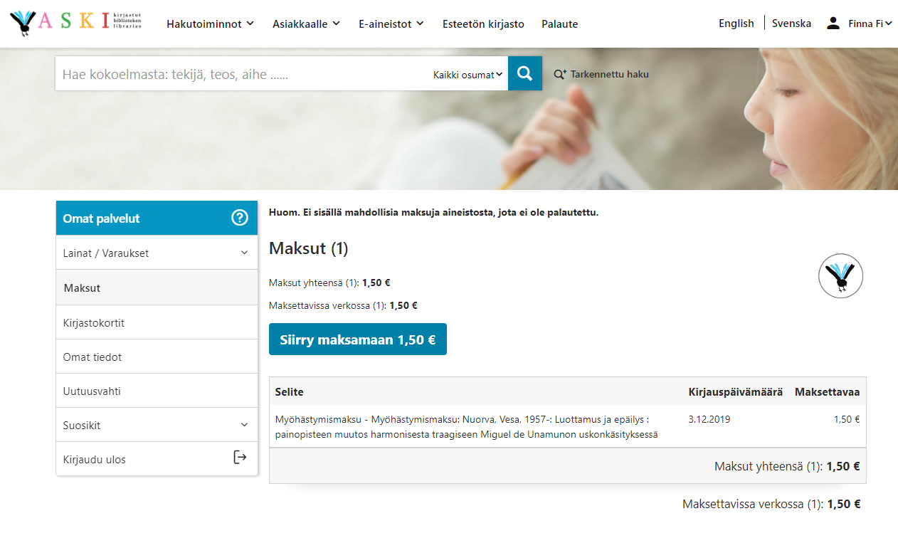
Kirjaudu verkkokirjastoon ja siirry Maksut-osioon. Verkkomaksuna maksuja ei voi pilkkoa, vaan kaikki maksetaan kerralla.
Valitse ”Siirry maksamaan”.

Slide 3
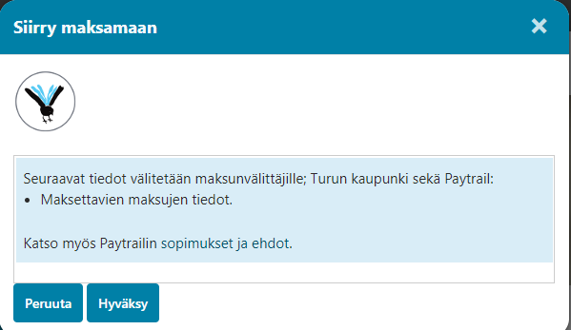
Hyväksy tietojen siirto painamalla ”Hyväksy”.

Slide 4
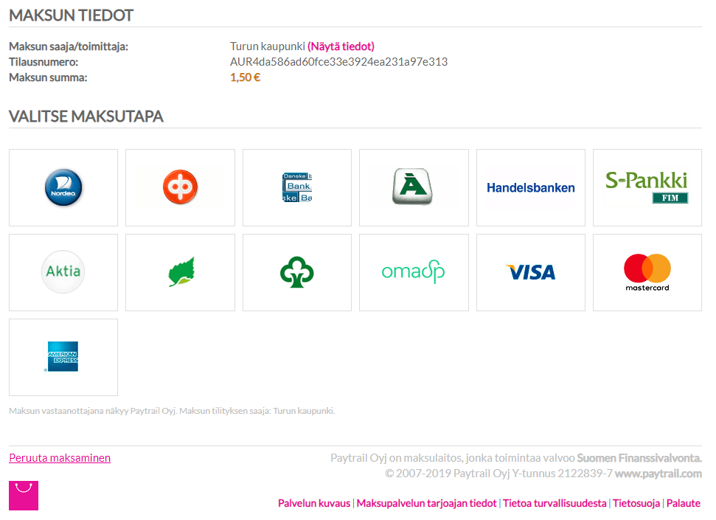
Valitse maksutapa painamalla kuvaketta. Siirryt valitsemasi maksutavan omaan maksuprosessiin.
Maksun saajana on Turun kaupunki. Palveluntarjoajana on Paytrail. Maksut jyvitetään kunnille lainaajakirjaston mukaisesti.

Slide 5
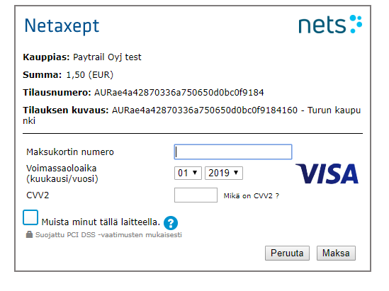
Esimerkki maksamisesta Visalla

Slide 6
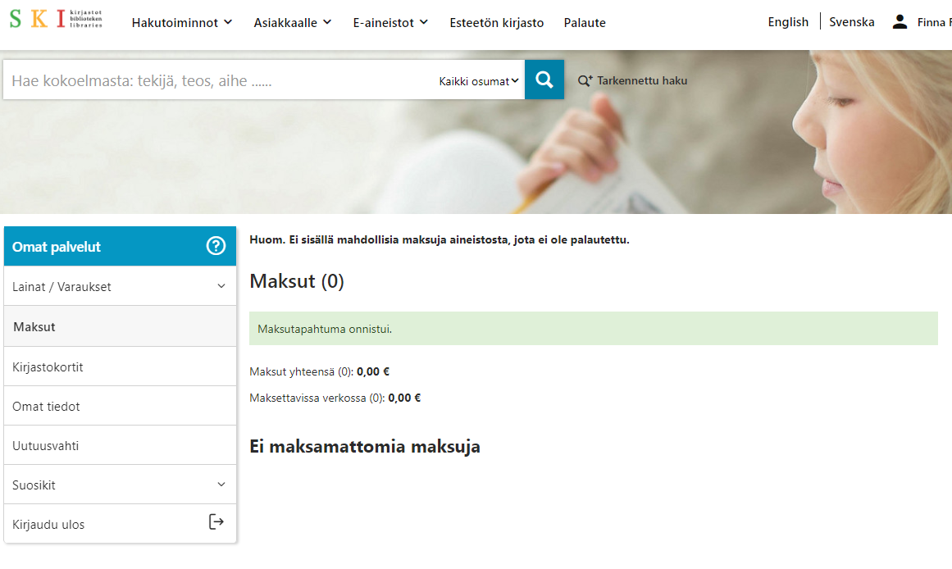
Onnistuneen maksutapahtuman jälkeen siirryt takaisin verkkokirjastoon ja maksut ovat poistuneet.

